Slide 1
Academic Management
Andro Bianca-Andrada
Prof. Colab. Olariu Florin

Slide 2
Introducere
Această lucrare de licență a avut ca punct de plecare un catalog online care să ajute distribuirea mai rapida a punctajelor către studenți și o platforma cât mai prietenoasă pentru utilizatorii ce vor interactiona cu aplicatia.
Faptul ca în momentul de fața toate activitățile strâns legate de facultate se desfășoară pe platforme diferite a fost un alt motiv care a dus la dezvoltarea acestei platforme. Această afirmație are la baza faptul ca resursele și punctajele studenților nu pot fi găsite rapid, ele fiind distribuite în funcție de materia cărei aparțin, și putem continua cu alte exemple.
Am ales aceasta tema deoarece am găsit foarte folositor ca toate aceste activități sa fie incorporate într-un singur loc pentru o mai ușoară gestionare a acestora.

Slide 3
Contributii
Platforma dezvoltată îmbină ideile proprii, îndrumate de domnul profesor coordonator Olariu Florin, împreună cu unele idei propuse de acesta, în vederea realizării unei aplicații ce oferă o interfață prietenoasă și intuitivă alături de o experiență plăcută utilizatorului.
Funcționalitățile dezvoltate în aplicație au avut ca punct de reper aplicațiile deja existente pe piață în domeniul academic, dar am adus și o serie de funcționalități inovative, care au pornit de la idei proprii.
Notes:
Am analizat nevoile fiecărui tip de utilizator și am dezvoltat noțiunile analizate în vederea construirii unei aplicații ce cuprinde părți elementare ale învățământului superior.
Pentru arhitectura aplicației am avut ca sursă de inspirație proiectele cu care am interacționat pană în prezent, și am analizat avantajele arhitecturii regăsite în cadrul acestor proiecte, având ca scop principal o gestiune eficienta a aplicației.
La rândul lor, tehnologiile utilizate pentru dezvoltarea platformei sunt tehnologii folosite în cadrul proiectelor la care am contribuit pana la momentul actual.

Slide 4
Arhitectura
Aplicația este constituită din 2 mari componente : Serverul și Clientul, și respecta modelul arhitectural 3-Tier. Serverul folosește REST API’s și Repository Patern , iar Clientul folosește o arhitectură de tip SPA(Single plage aplication) și reprezintă nivelul de prezentare al aplicației.
Acestea sunt cele 5 module ale aplicației:
Client
Entities
Models
Data Access
Business Logic

Slide 5
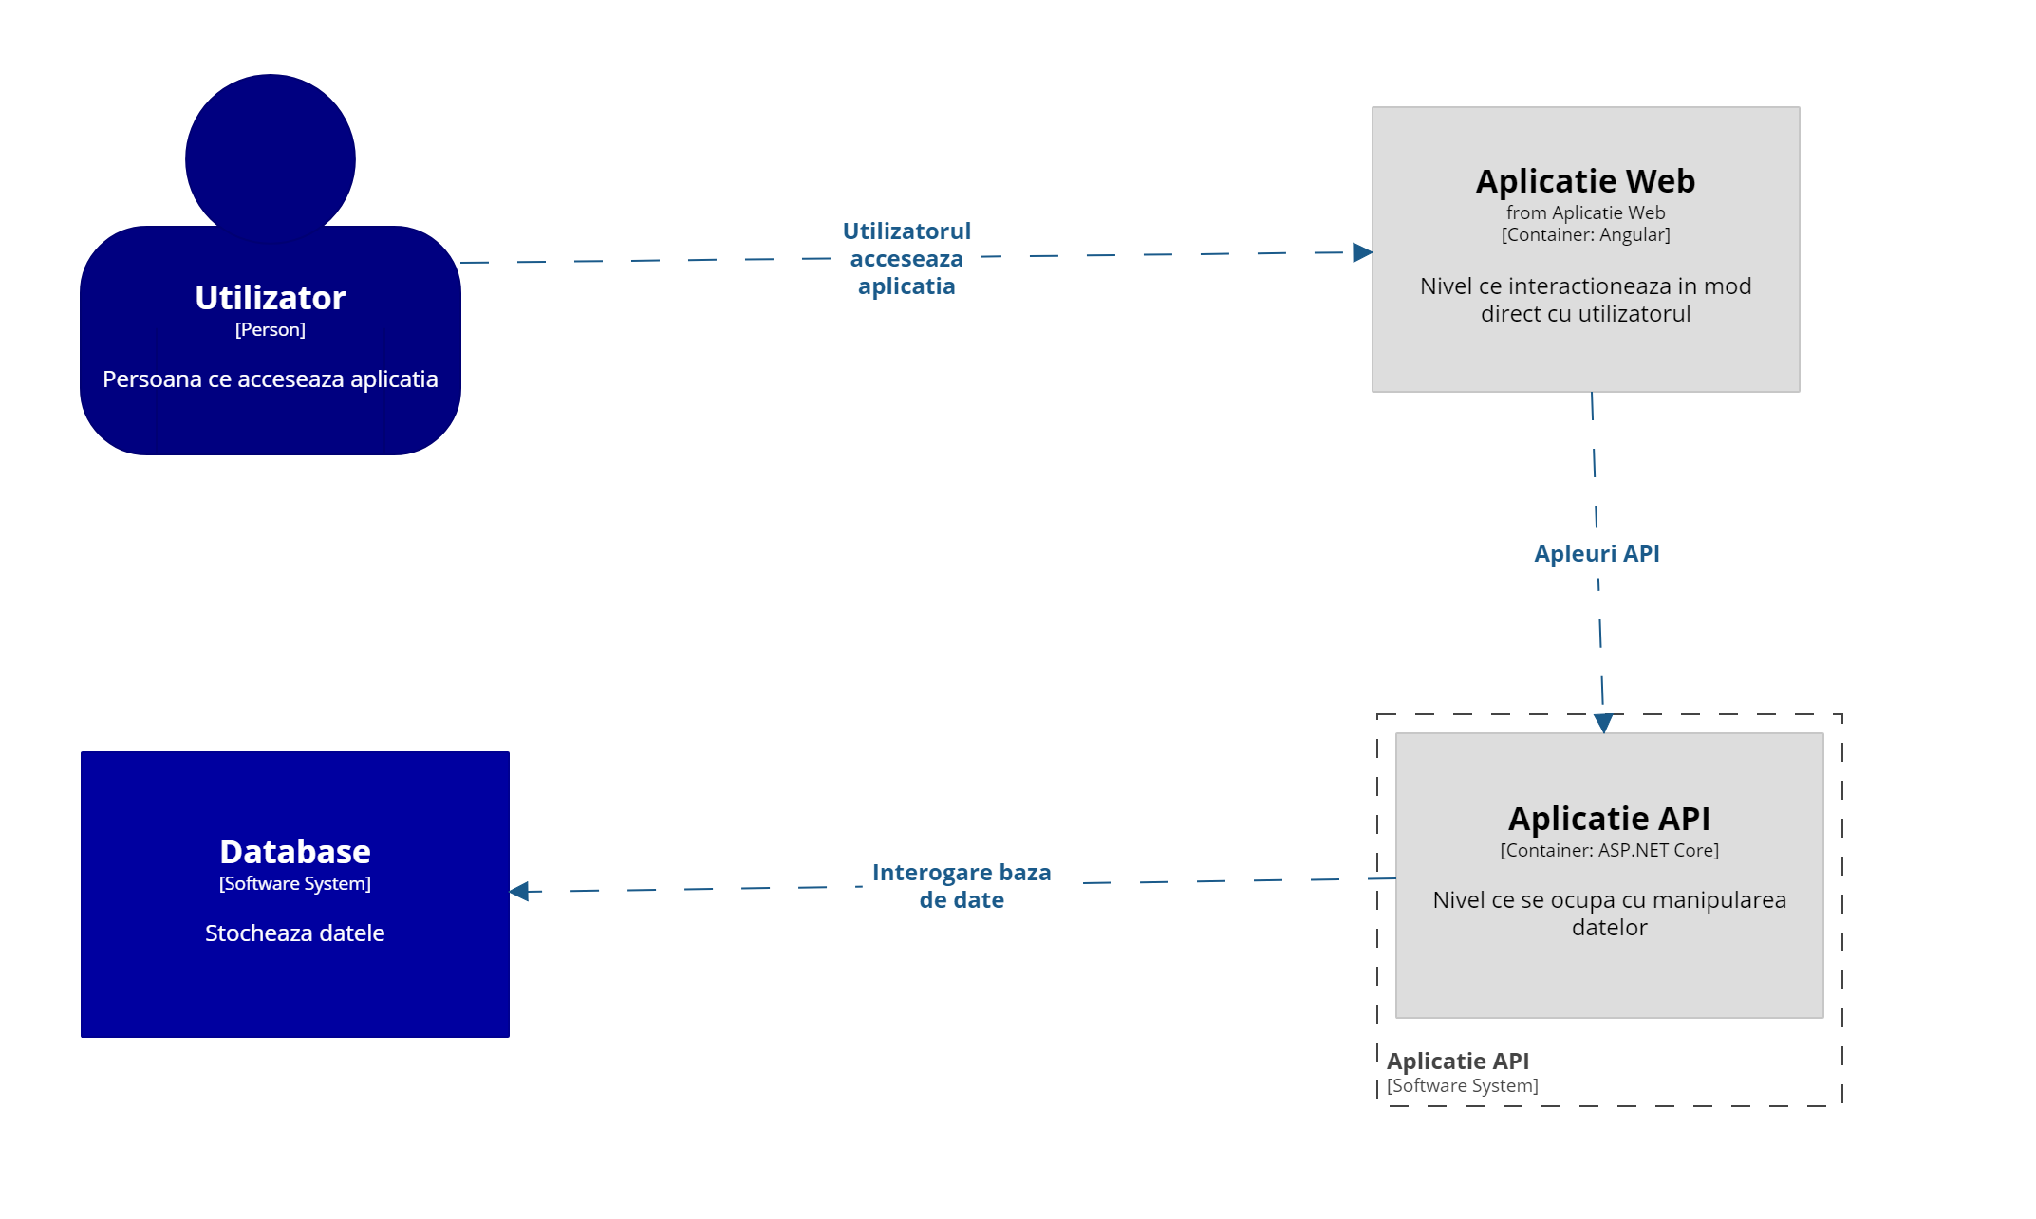
Arhitectura Aplicatiei

Slide 6
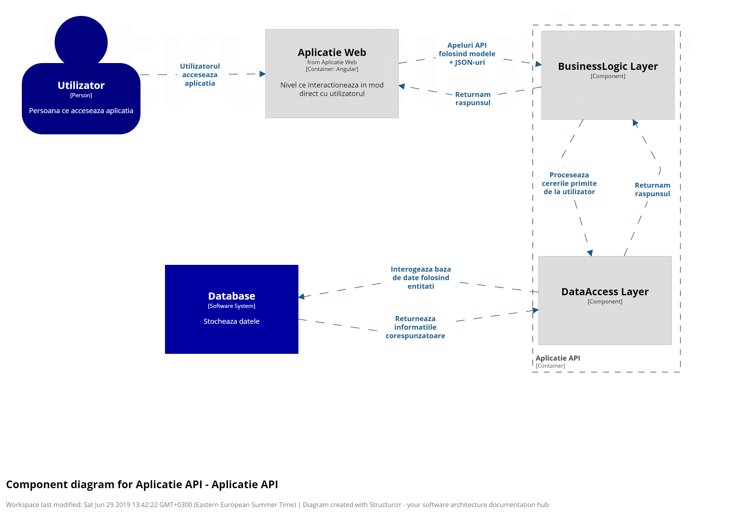
Arhitectura aplicatiei
Notes:
Angular reprezinta unul dintre cele mai moderne și folosite framework-uri de front-end la ora actuală, el fiind dezvoltat și întreținut de către gigantul Google, alături de o comunitate de dezvoltatori. Este un framework de dezvoltare web cu sursă deschisă bazată pe limbajul TypeScript și a avut ca punct de plecare ideea de a extinde HTML-ul cu noi elemente denumite componente web care sa aducă funcționalități noi.
ASP.NET Core oferă un framework de dezvoltare optimizat, pentru aplicațiile care sunt implementate în cloud sau care rulează local. Consta în componente modulare, cu un nivel minim de operare, astfel încât să se păstreze flexibilitatea în timp ce sunt construite soluțiile.

Slide 7
Demo

Slide 8
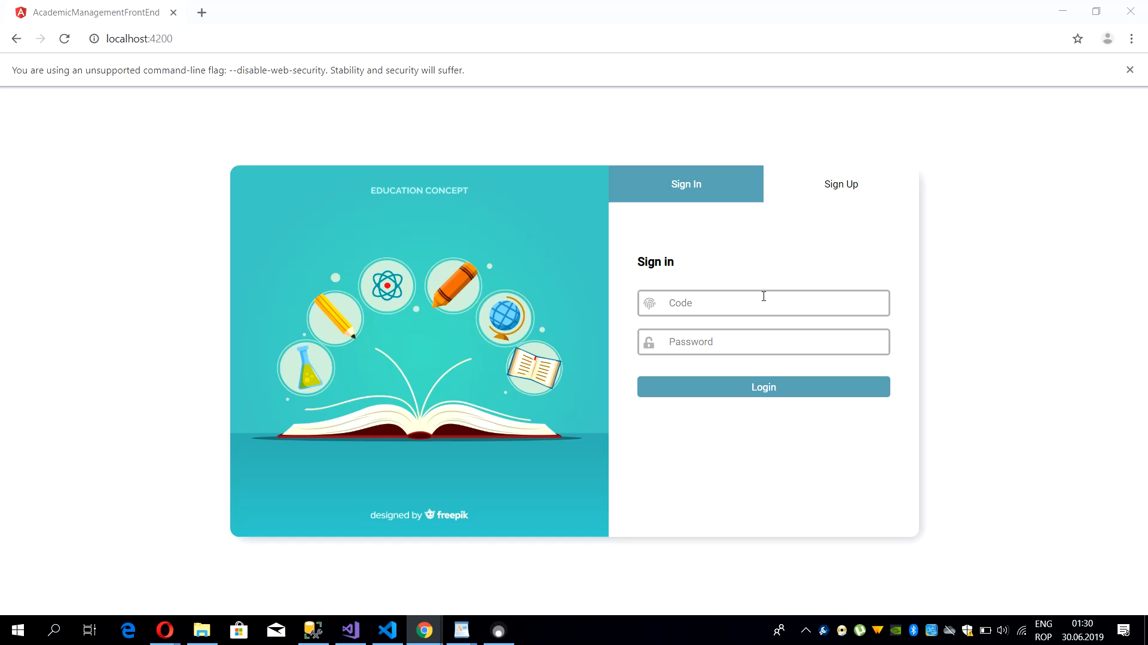
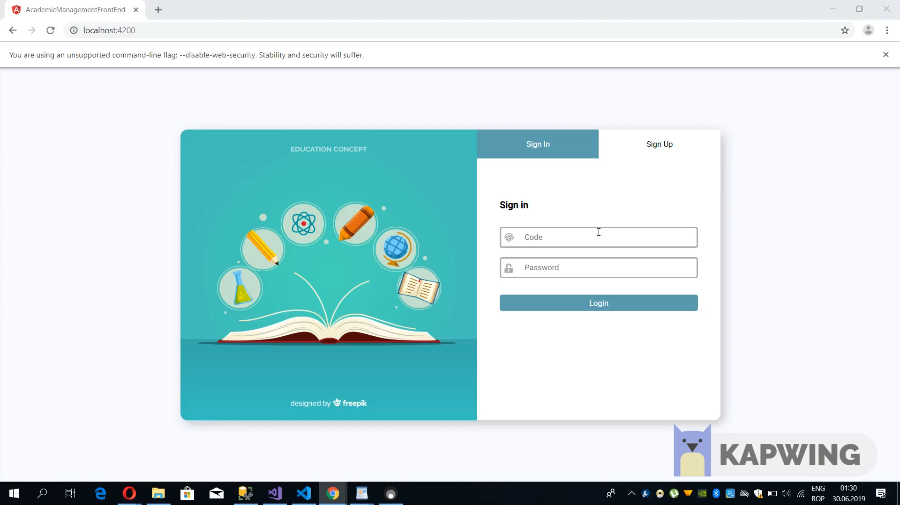
Demo

Slide 9
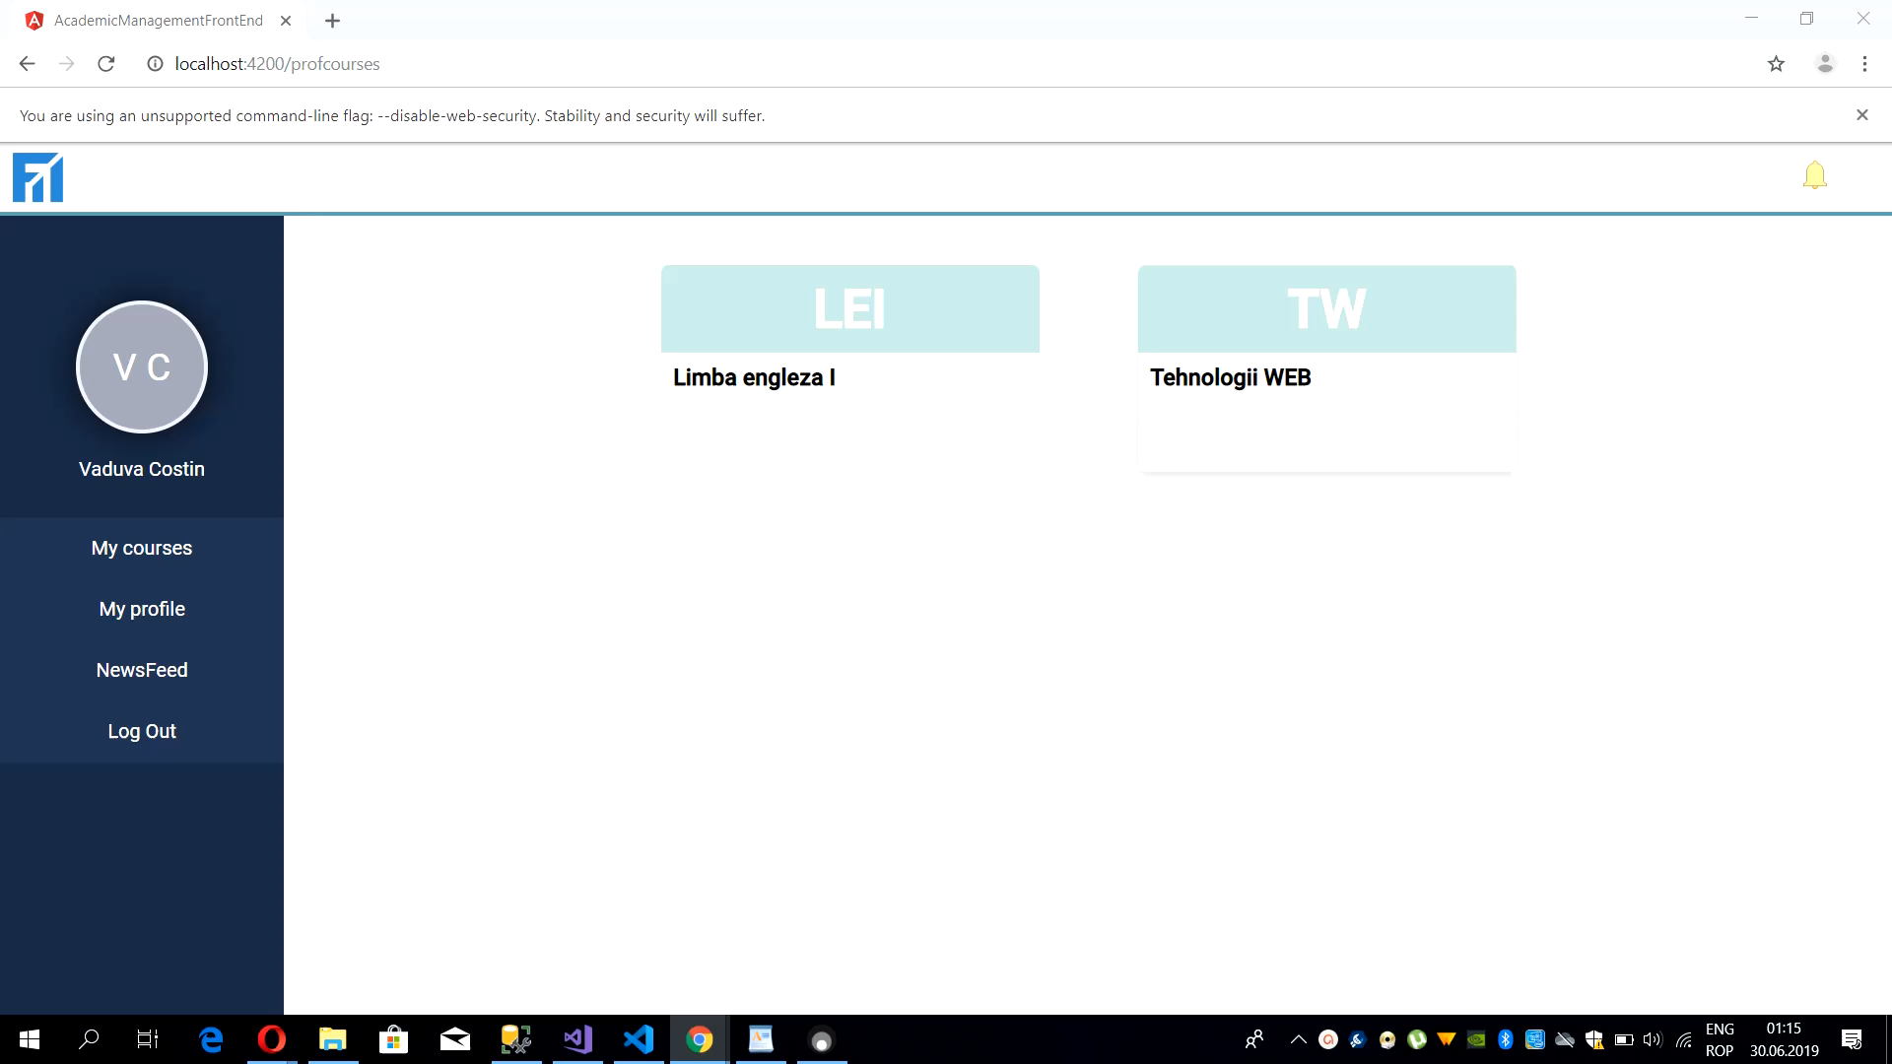
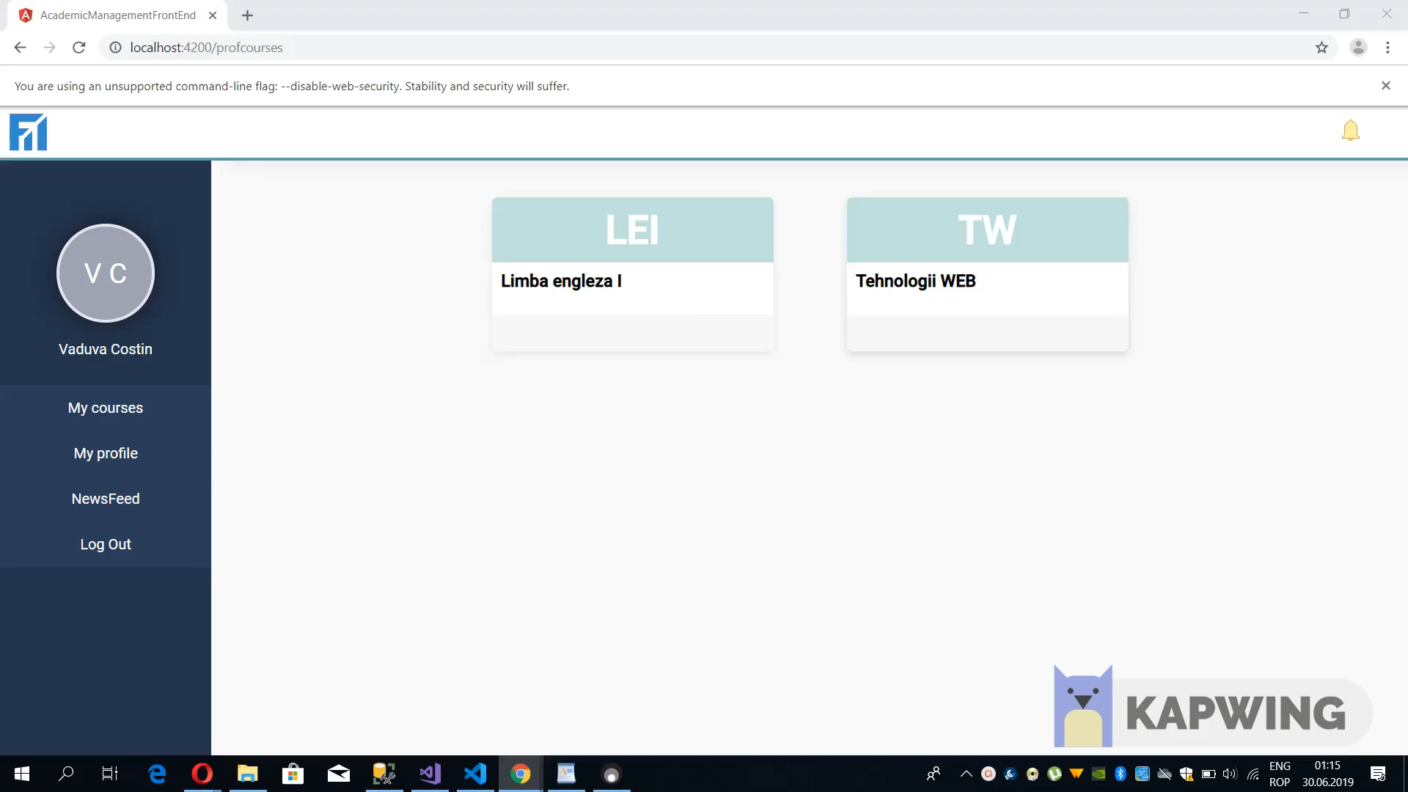

Slide 10
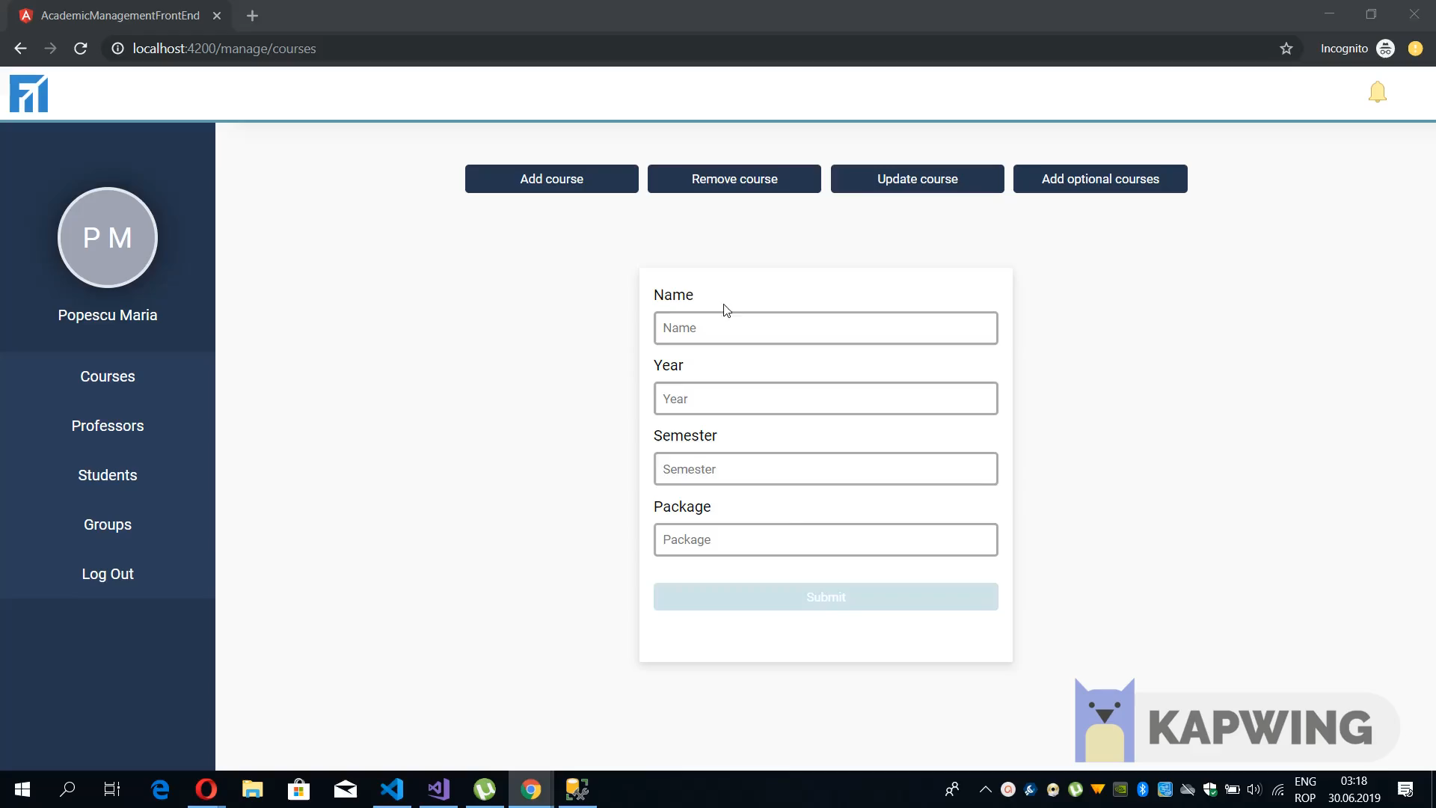
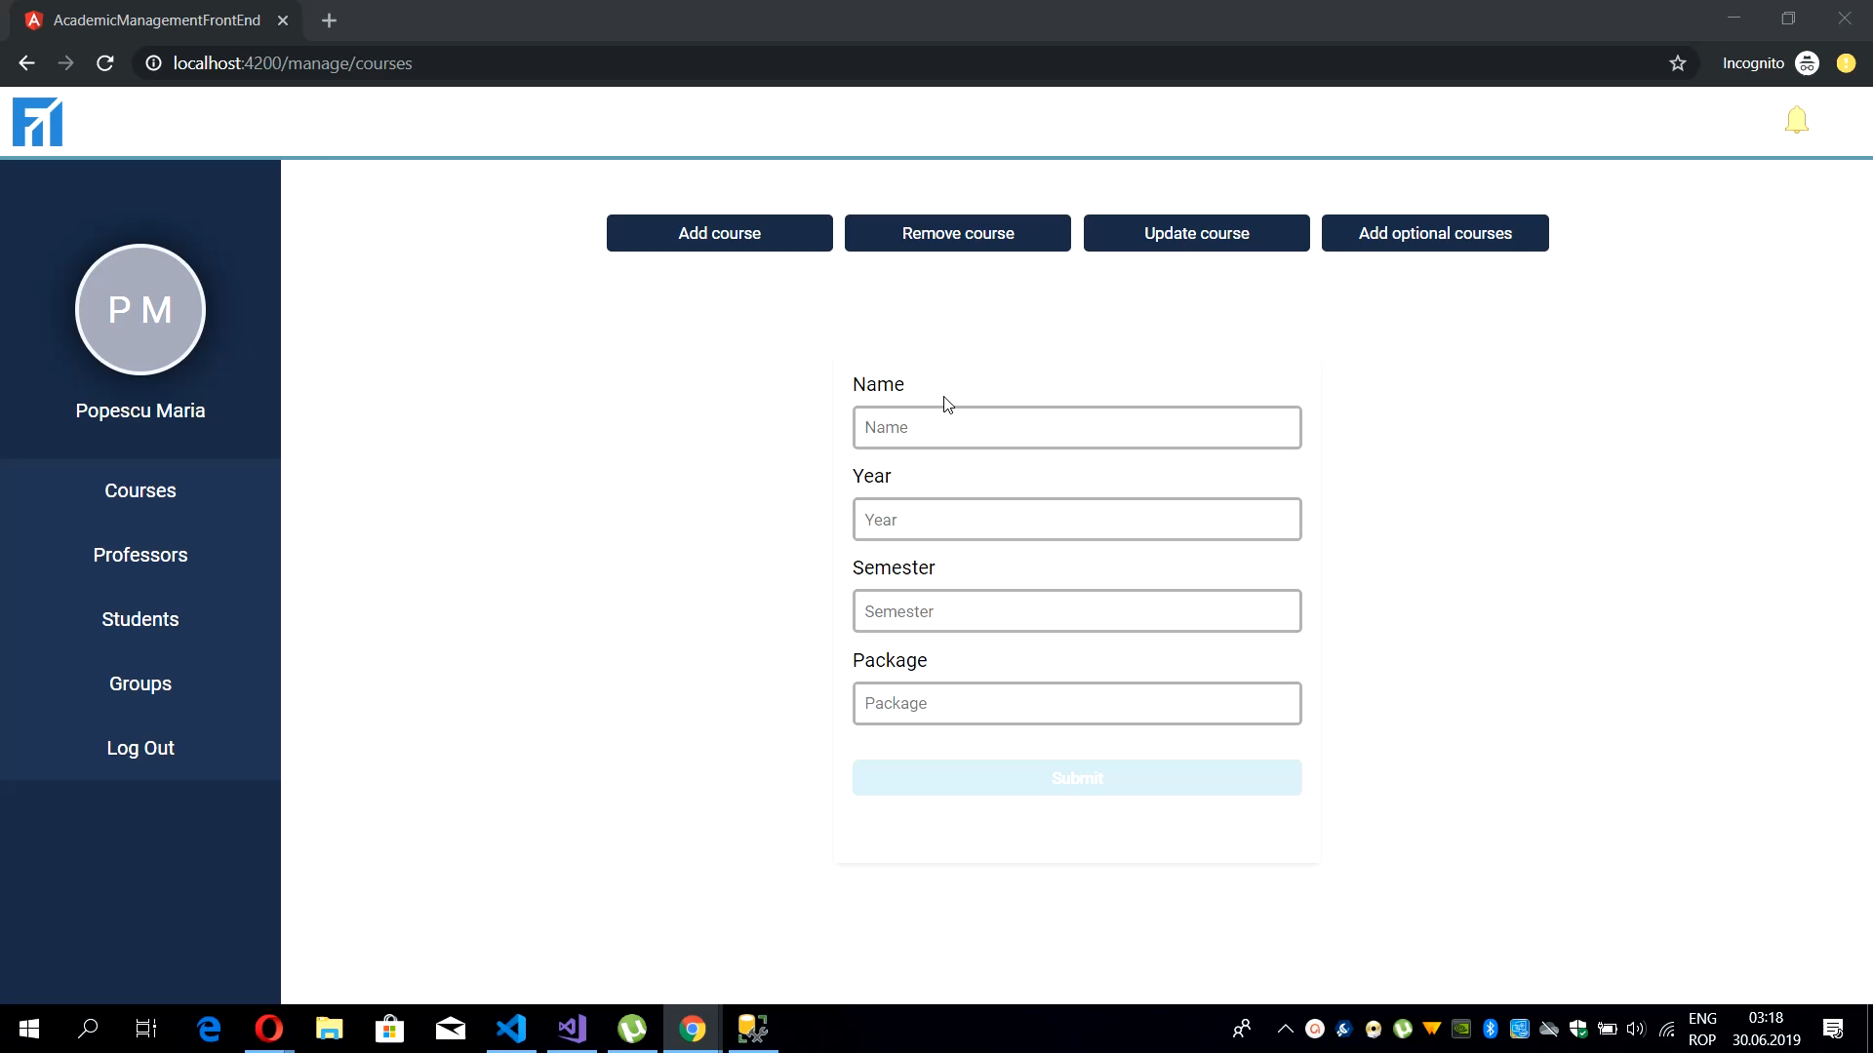

Slide 11
Concluzii
Soluția dezvoltată are scopul :
Imbunatatire experienței studentului și a profesorului in cadrul facultății;
Centralizarea proceselor academice
Distribuirea mai rapida a punctajelor către studenți
O platforma cât mai prietenoasă
Propagarea rapida a informatilor intre studenti si profesori

Slide 12
Directii viitoare
Vizualizarea orarului
Adaugare fotografie de profil
Adaugare restrictii
Posibilitatea crearii grupurilor de interes comun

